Slide 1
Implementasi VoG pada Web Graph
Satrio Adityo Hartomo - 1103120029
Pembimbing :
Kemas Rahmat S. W, S.T., M.Eng. Siti Sa’adah, S.T., M.T.
Program Studi Teknik Informatika
Fakultas Informatika
Universitas Telkom
Bandung
2016

Slide 2
Overview
Latar Belakang
Kesimpulan
Tujuan
VoG
Perancangan Sistem
Pengujian dan Analisis

Slide 3
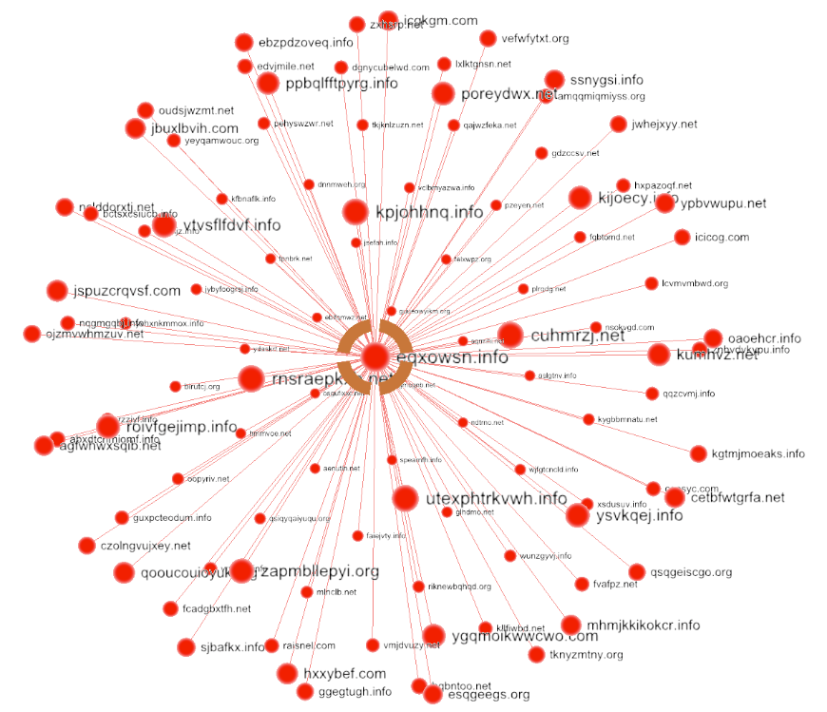
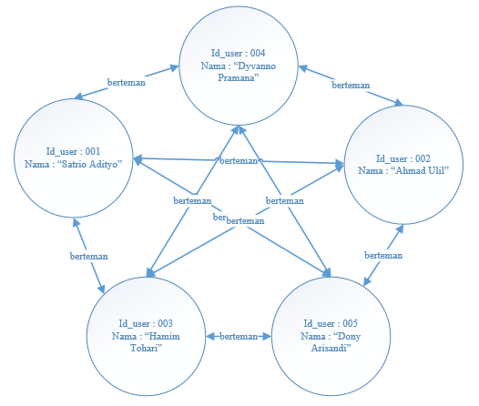
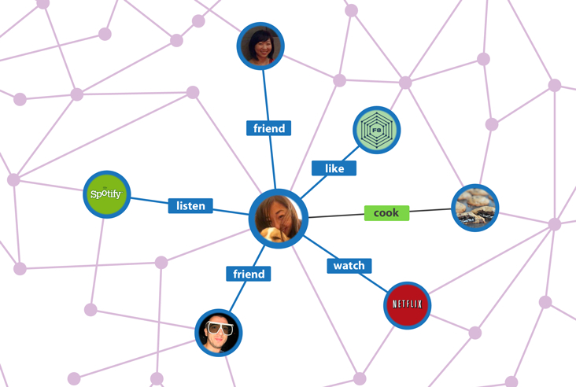
Latar Belakang
Graph DB
Facebook Graph
Web Graph

Slide 4
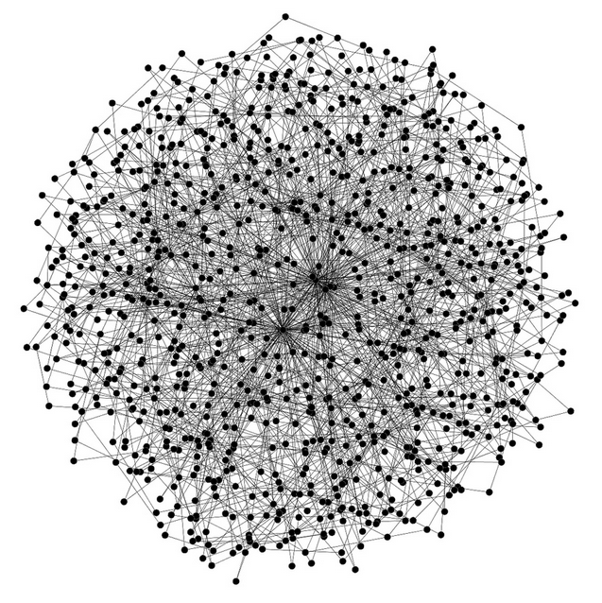
Latar Belakang
Structure?
Information?
Summarize?
2 billion
VoG
4 billion
GCC

Slide 5
Tujuan
Mengimplementasikan VoG untuk summarize web graph.
Menganalisis pengaruh jumlah node maksimum dalam GCC (k) terhadap subgraph yang dihasilkan.
Menganalisis pengaruh jumlah node maksimum dalam GCC (k) terhadap waktu eksekusi VoG.
Menganalisis struktur subgraph untuk mendapatkan informasi.

Slide 6
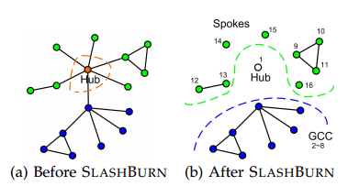
Istilah Penting
k
Hub
GCC
Spokes

Slide 7
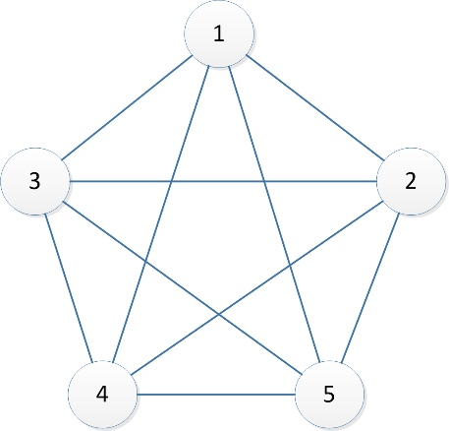
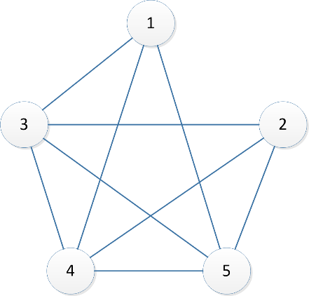
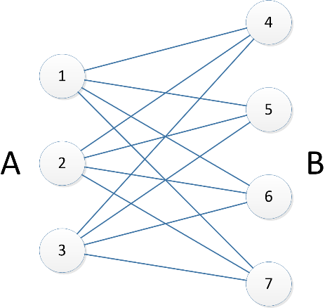
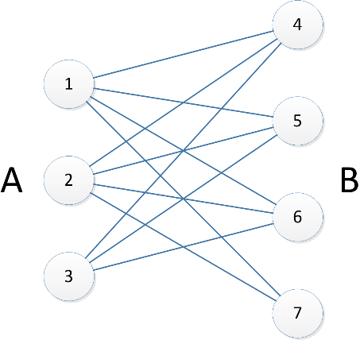
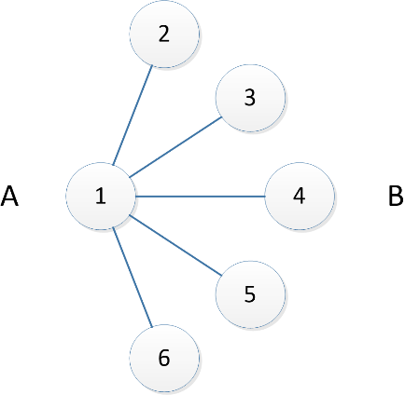
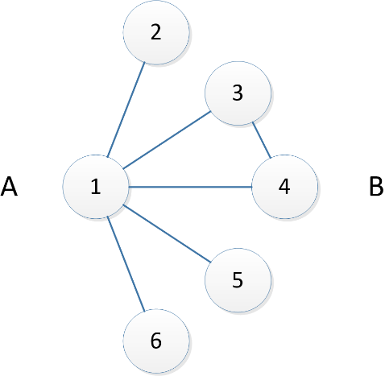
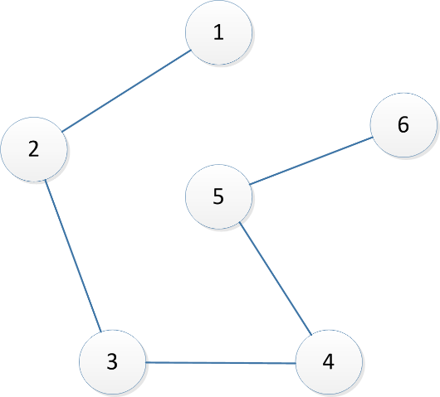
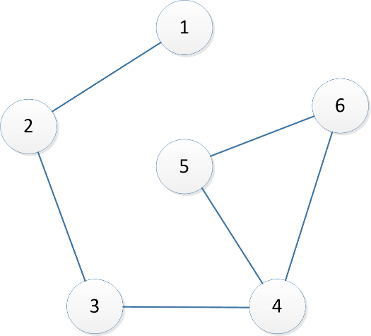
Istilah Penting
Vocabulary (Ω) = clique, star, chain, bipartite
Clique
Bipartite
Chain
Star

Slide 8
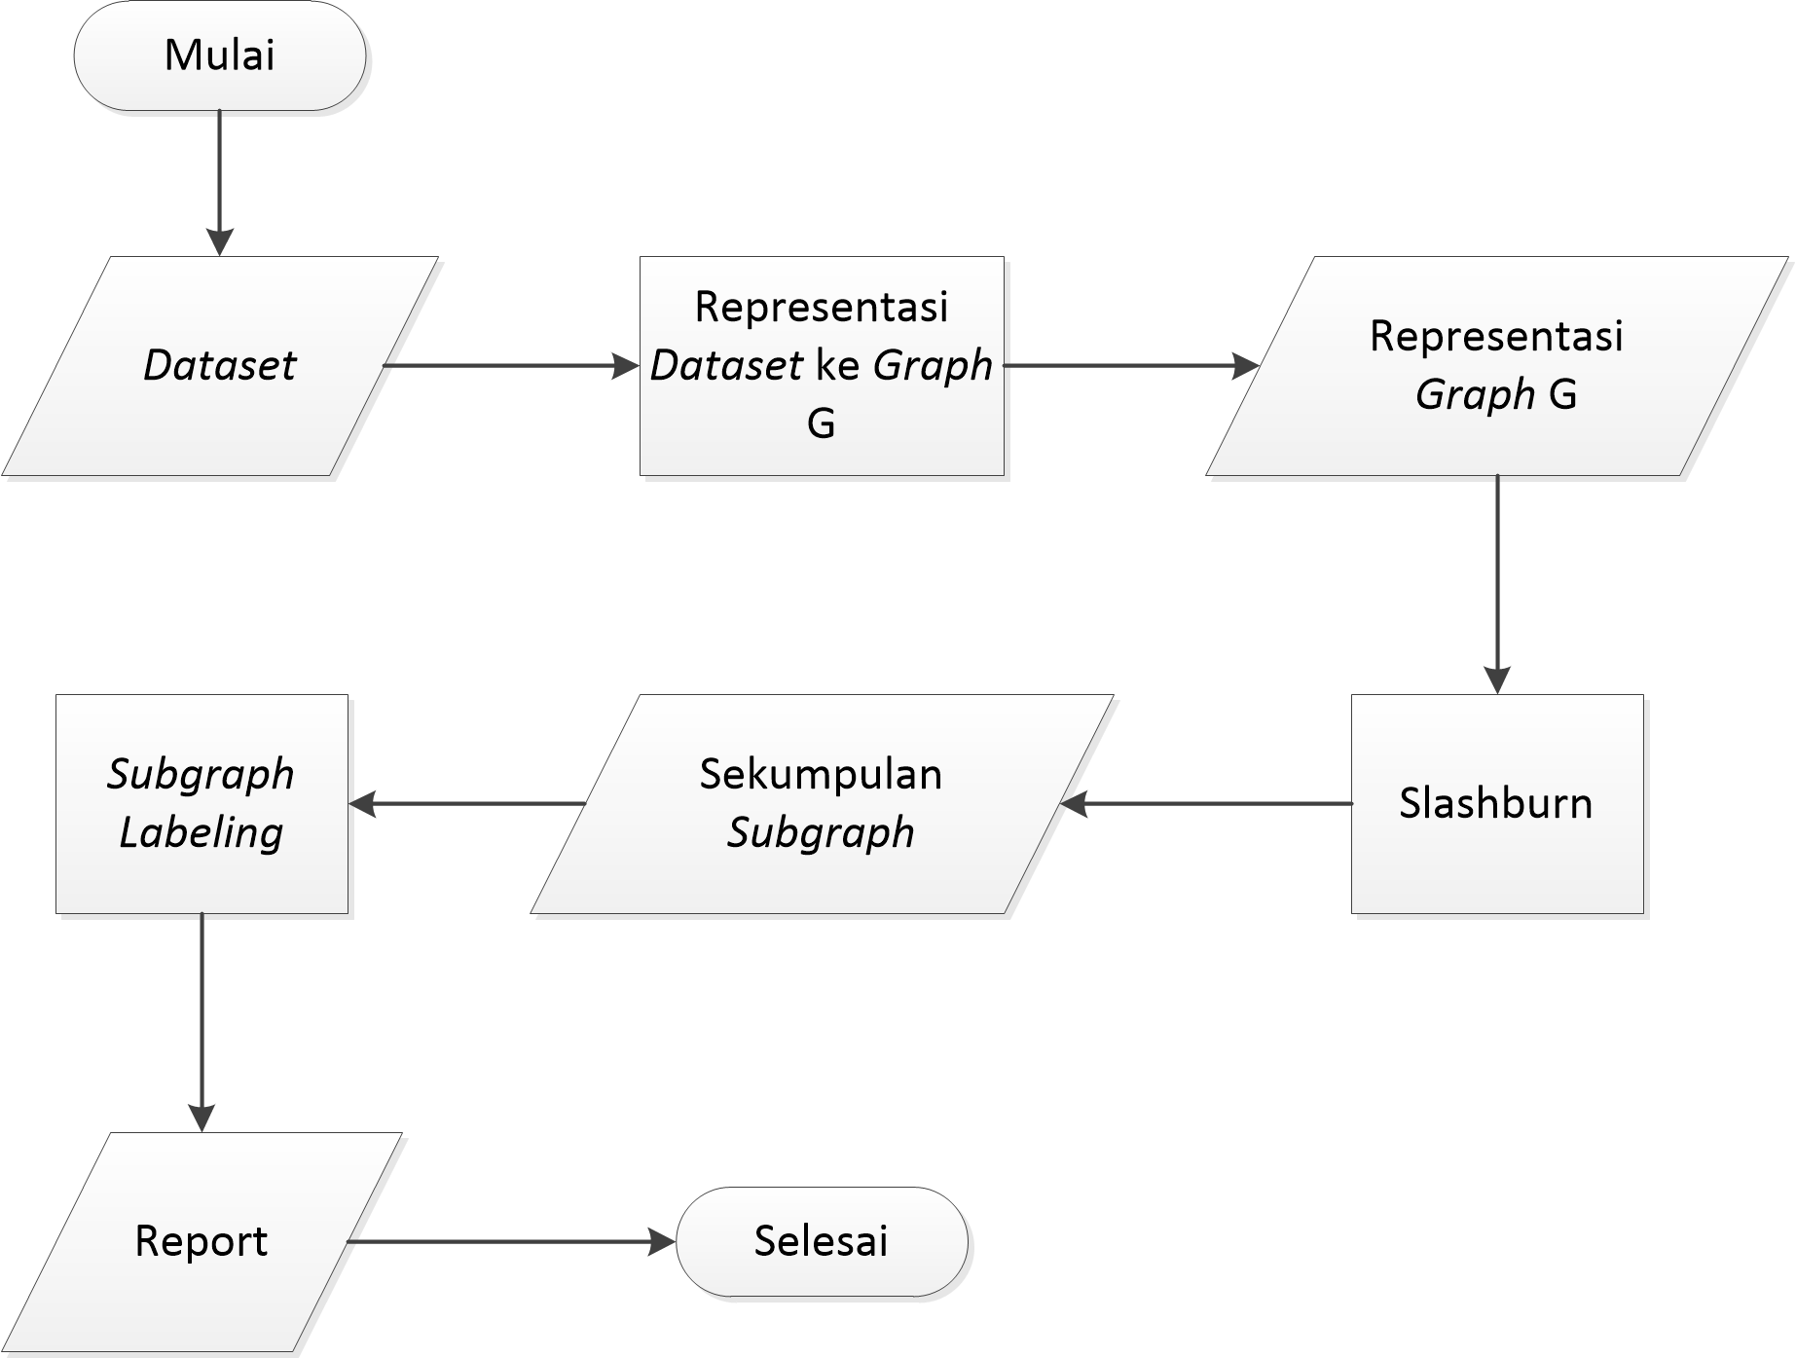
Perancangan Sistem

Slide 9
Skenario Pengujian
Skenario pengujian algoritma Graph Decomposition (Slashburn)
Skenario pengujian pengaruh k terhadap subgraph yang dihasilkan
Skenario pengujian pengaruh k terhadap waktu eksekusi VoG

Slide 10
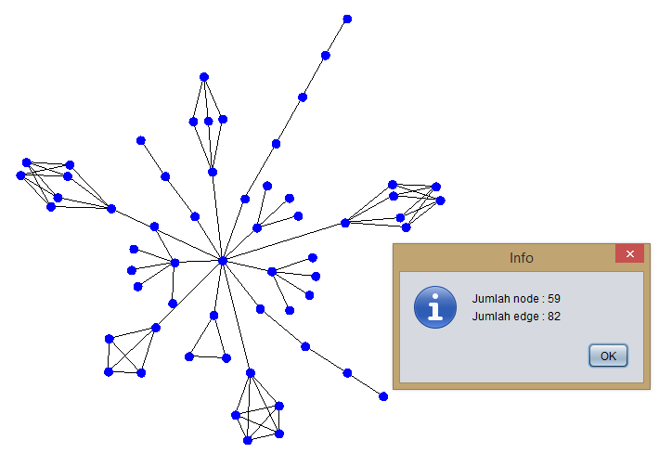
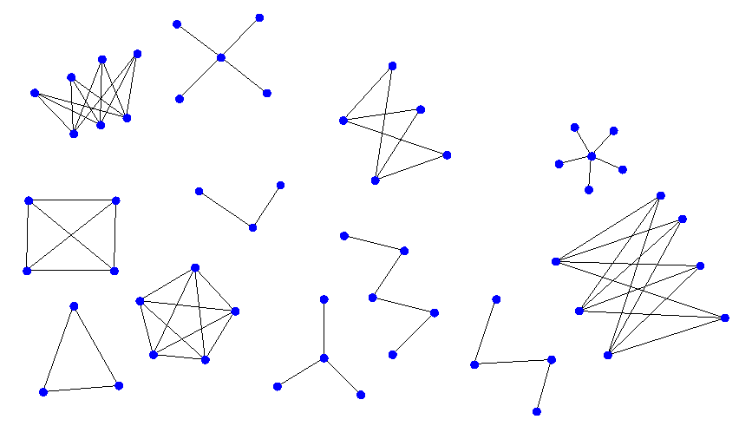
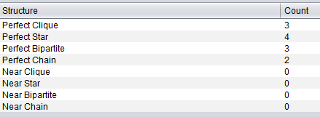
Pengujian dan Analisis Skenario 1

Slide 11
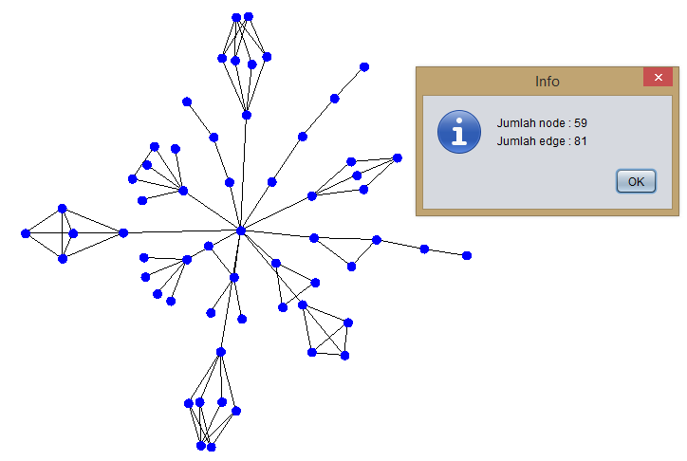
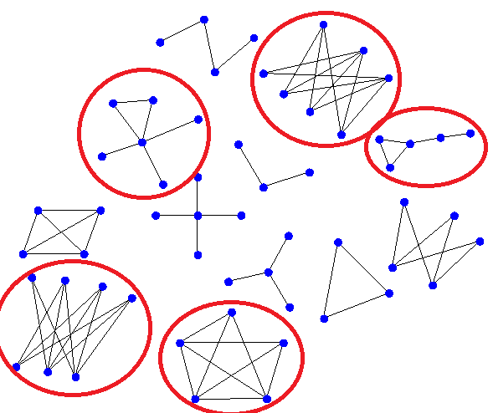
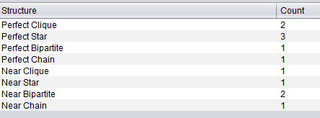
Pengujian dan Analisis

Slide 12
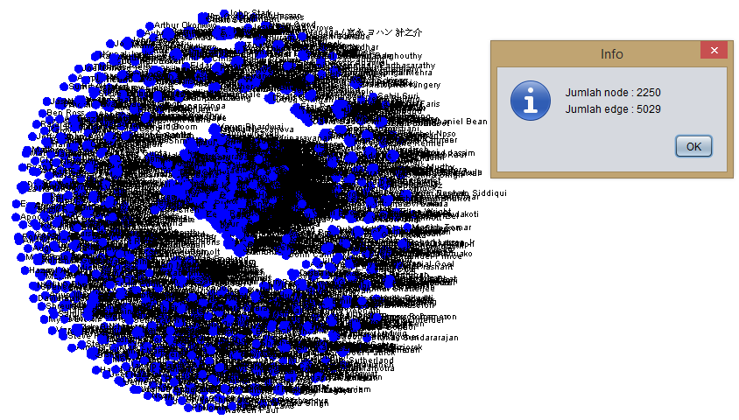
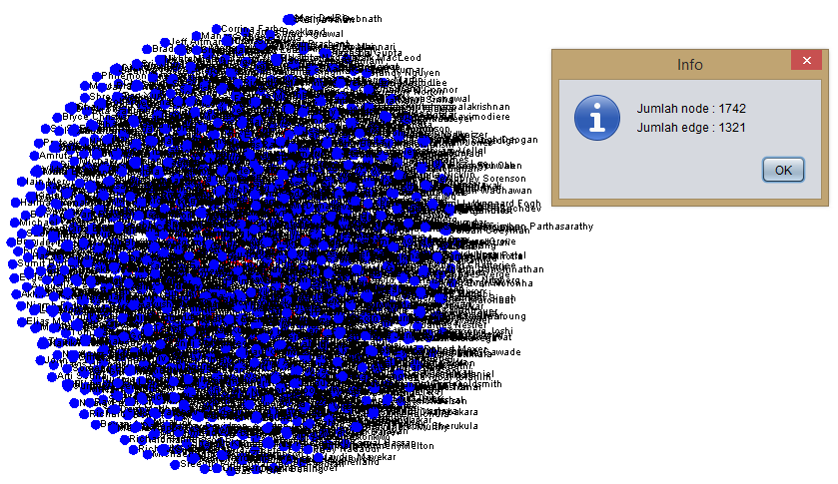
Pengujian dan Analisis Skenario 2

Slide 13
Hasil Pengujian Skenario 2
Struktur | Jumlah node maksimum dalam GCC
 | 5 | 7 | 9 | 11
Perfect Clique | 337 | 293 | 273 | 253
Perfect Star | 13 | 9 | 5 | 5
Perfect Bipartite | 0 | 0 | 0 | 0
Perfect Chain | 2 | 2 | 1 | 1
Near Clique | 12 | 21 | 21 | 18
Near Star | 21 | 47 | 47 | 50
Near Bipartite | 0 | 0 | 0 | 0
Near Chain | 2 | 9 | 19 | 27
Struktur | Jumlah node maksimum dalam GCC
 | 5 | 10 | 15 | 20
Perfect Clique | 337 | 264 | 230 | 225
Perfect Star | 13 | 5 | 5 | 5
Perfect Bipartite | 0 | 0 | 0 | 0
Perfect Chain | 2 | 1 | 1 | 1
Near Clique | 12 | 20 | 11 | 10
Near Star | 21 | 49 | 38 | 34
Near Bipartite | 0 | 0 | 0 | 0
Near Chain | 2 | 22 | 43 | 43

Slide 14
Pengujian dan Analisis Skenario 3
Jumlah node maksimum dalam GCC | Eksekusi Slashburn (ms) | Eksekusi Subgraph Labeling (ms) | Eksekusi VoG (ms)
5 | 11529.83 | 3403.73 | 14934.23
10 | 5085.96 | 3755.13 | 8841.6
15 | 3257.6 | 3323.43 | 6581.46
20 | 2375.03 | 3472.63 | 5848

Slide 15
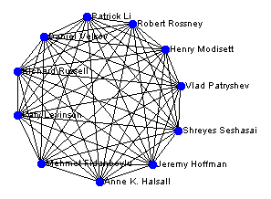
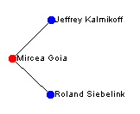
Hasil dan Analisis Informasi
Clique
Star

Slide 16
Kesimpulan
Metode VoG dapat digunakan untuk summarize web graph dan mengidentifikasi subgraph yang dihasilkan.
Jumlah node maksimum dalam GCC berbanding terbalik dengan jumlah perfect clique, near clique, dan near star, namun berbanding lurus dengan jumlah struktur near chain.
Jumlah node maksimum dalam GCC berbanding terbalik dengan waktu eksekusi VoG.
Clique merepresentasikan bahwa banyak user yang melakukan jajak pendapat dalam suatu pertanyaan. Star merepresentasikan bahwa ada satu user berkontribusi menjawab beberapa pertanyaan.

Slide 17


